Slide 1


Slide 2
O akcji „Dzieci uczą rodziców”

Slide 3
Centrum Rozwoju Lokalnego

Slide 6
Lekcja „Bezpieczny internauta”

Slide 7
Czym jest „Internet”?

Slide 8
Co można robić w „Internecie”

Slide 9
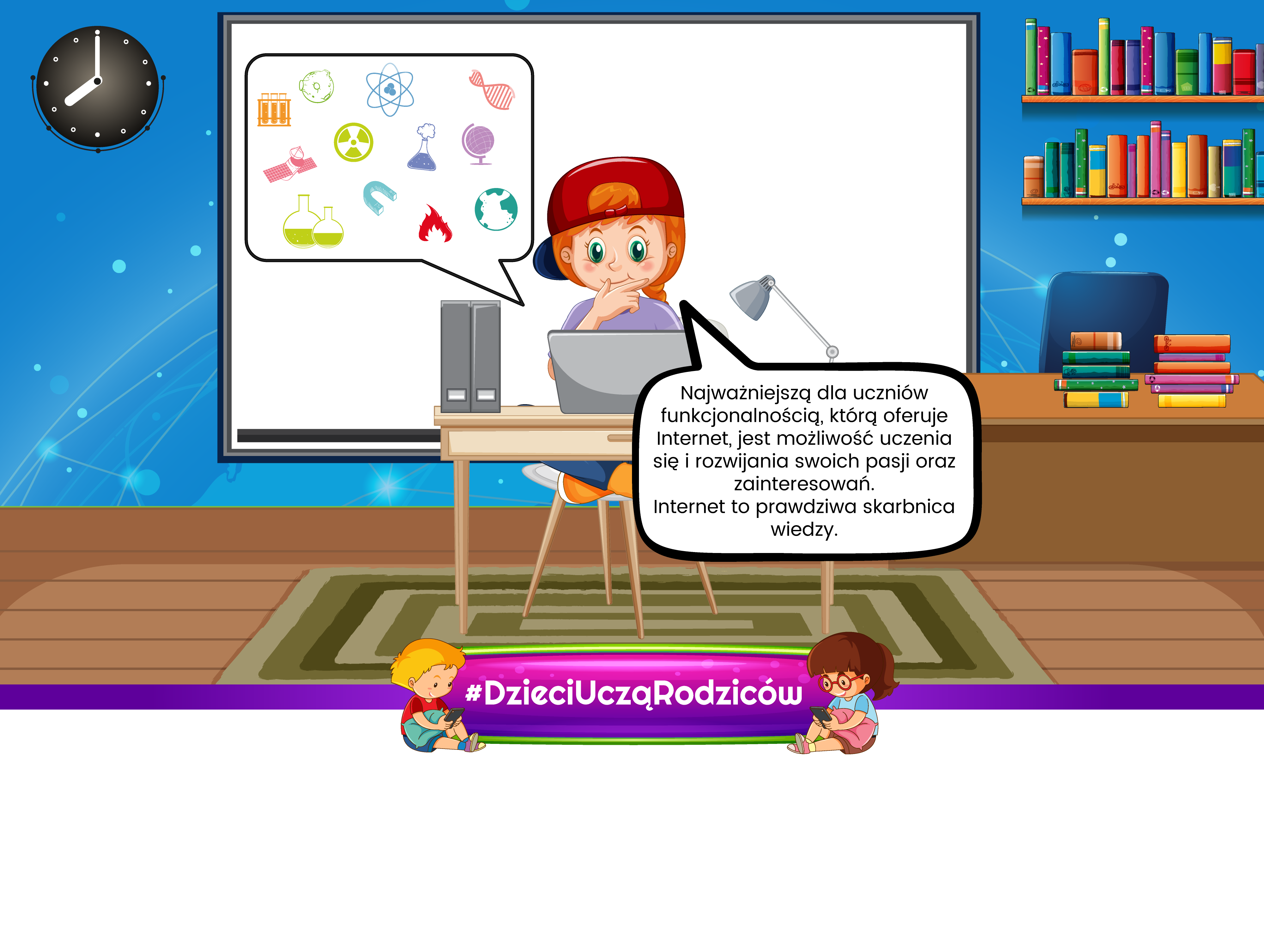
Co można robić w „Internecie”

Slide 10
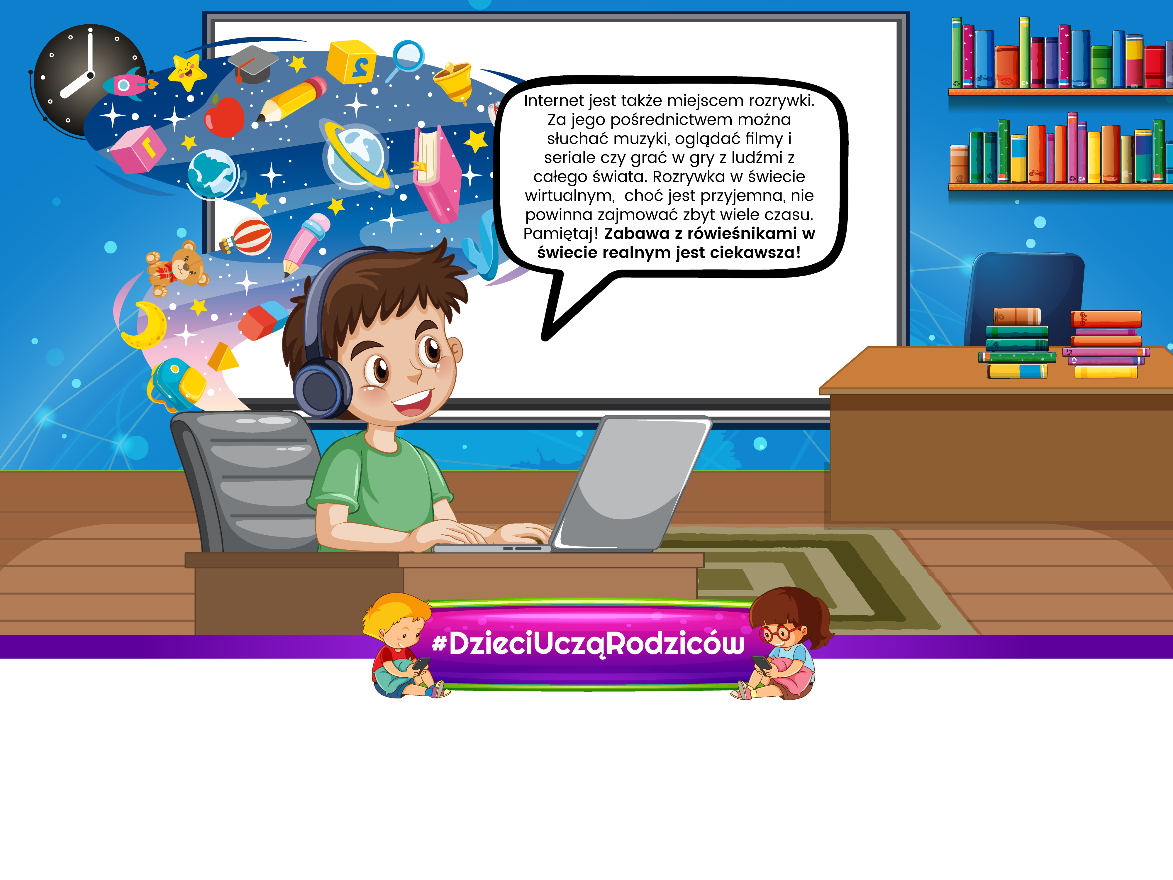
Co można robić w „Internecie”

Slide 11
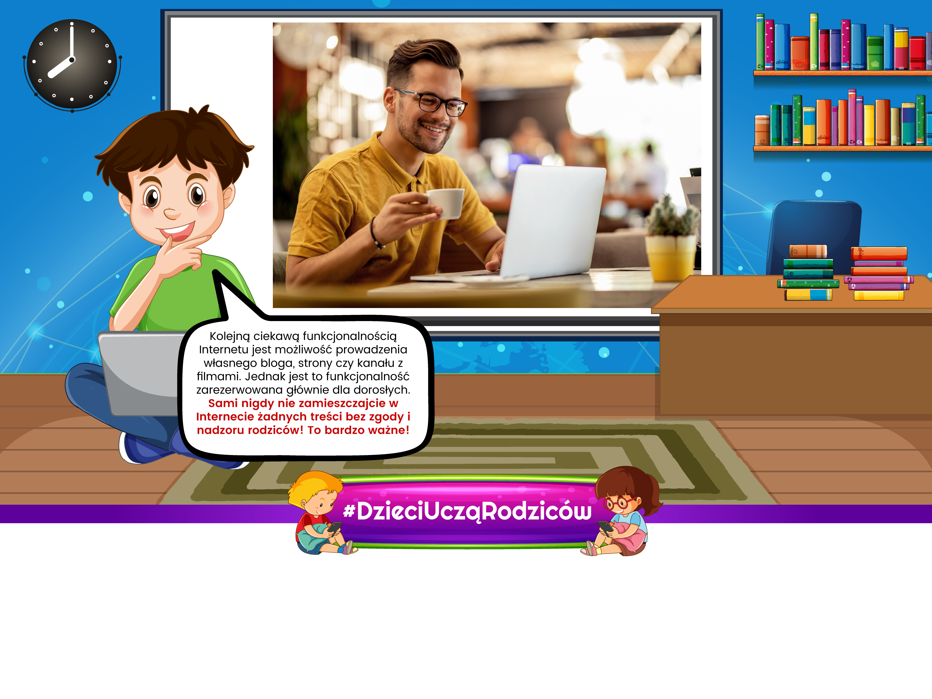
Co można robić w „Internecie”

Slide 12
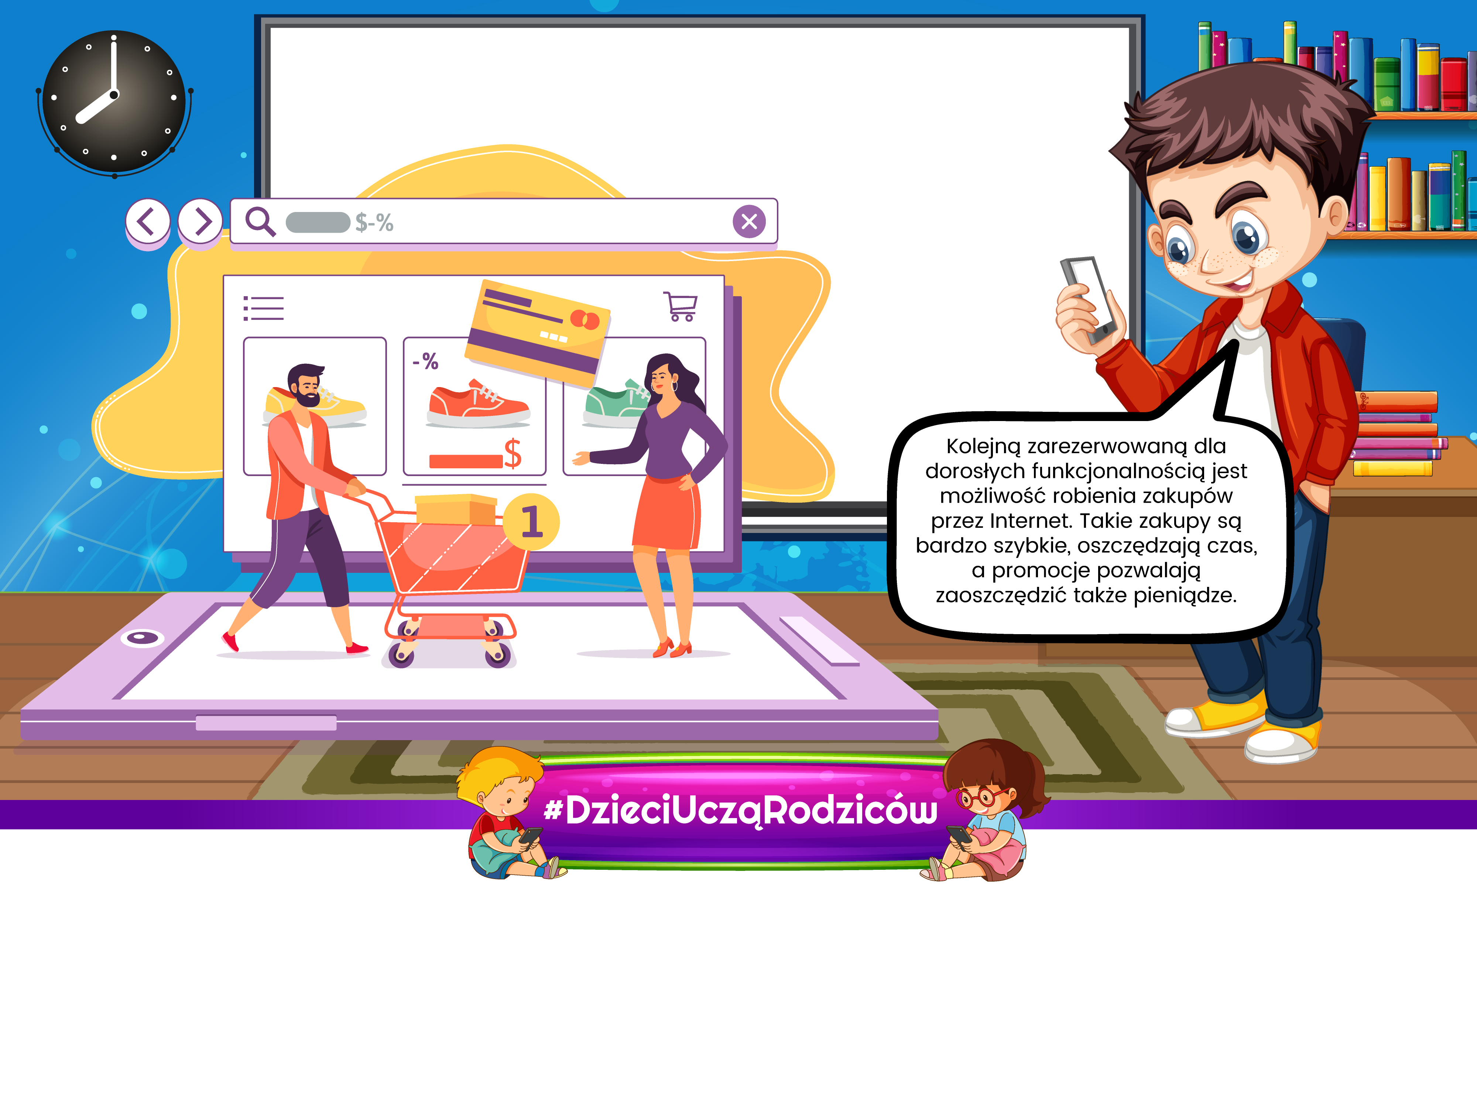
Co można robić w „Internecie”

Slide 13
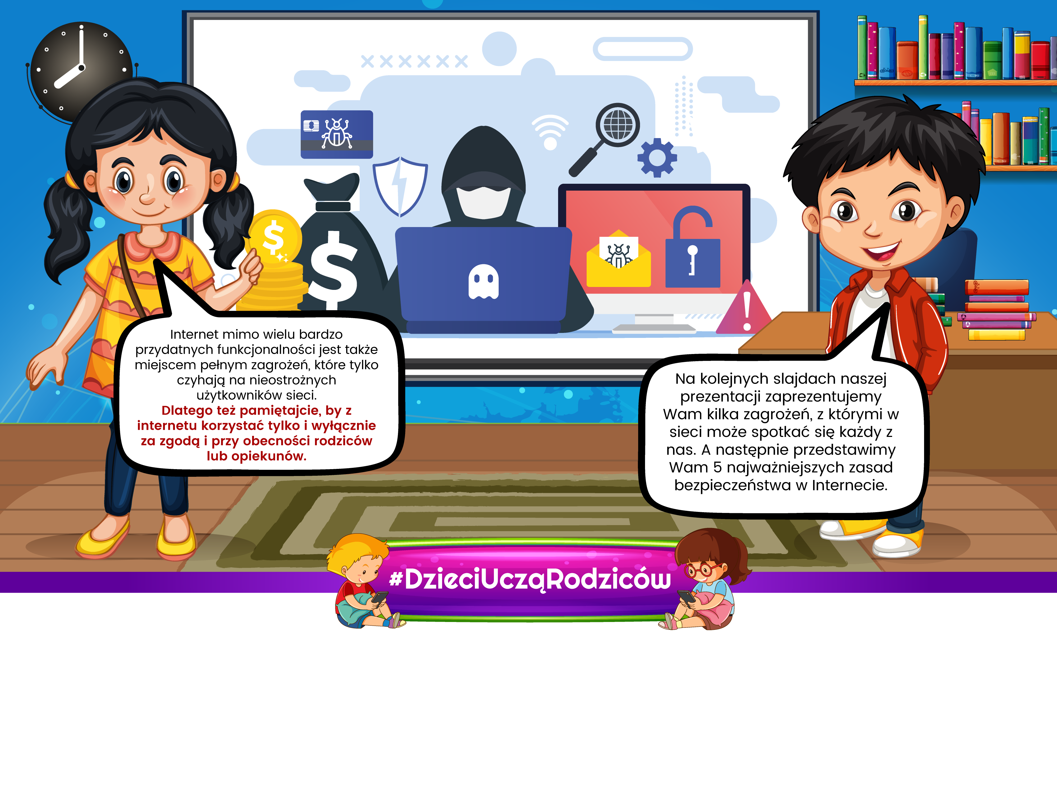
Zagrożenia w „Internecie”

Slide 14
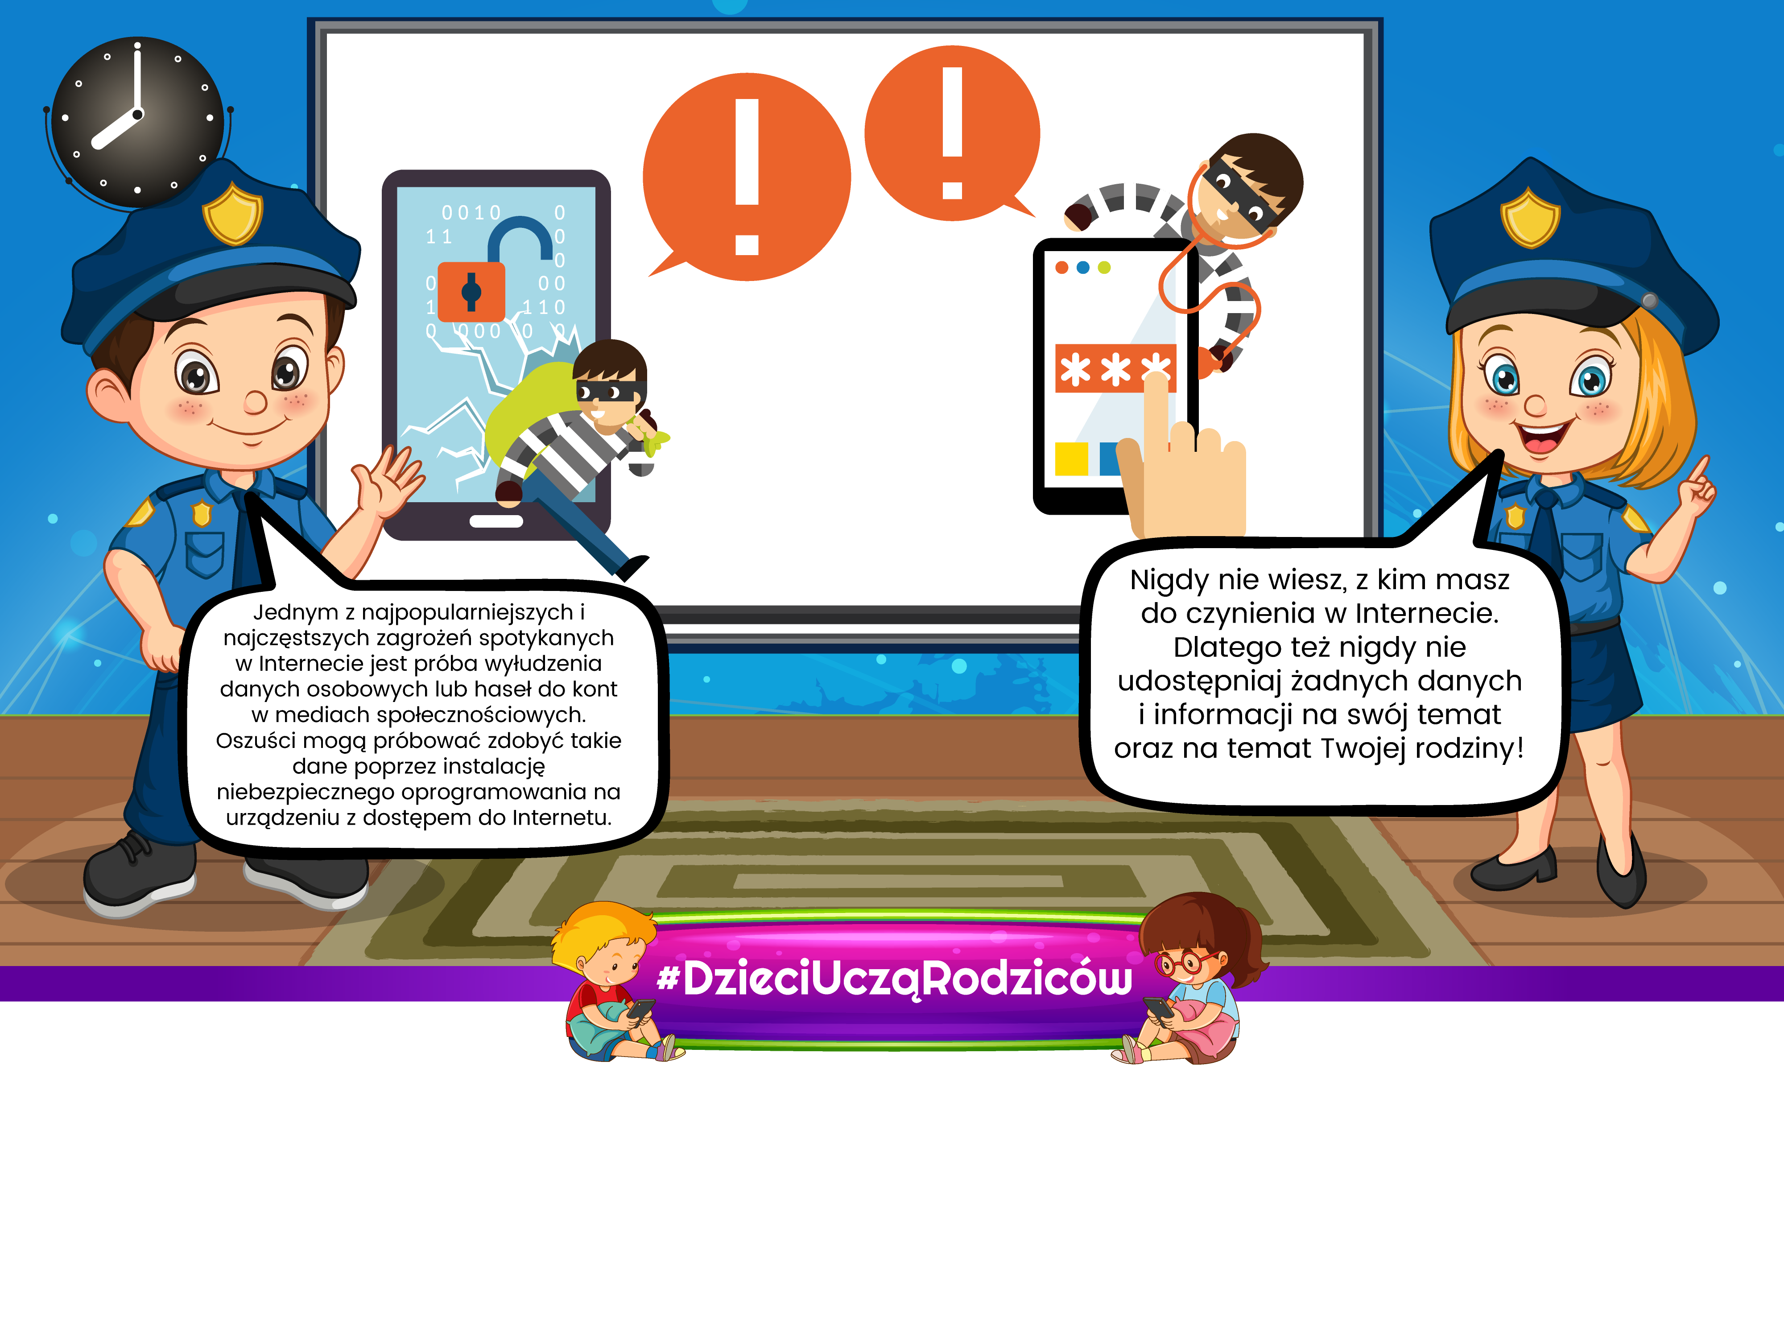
Zagrożenia w „Internecie”

Slide 15
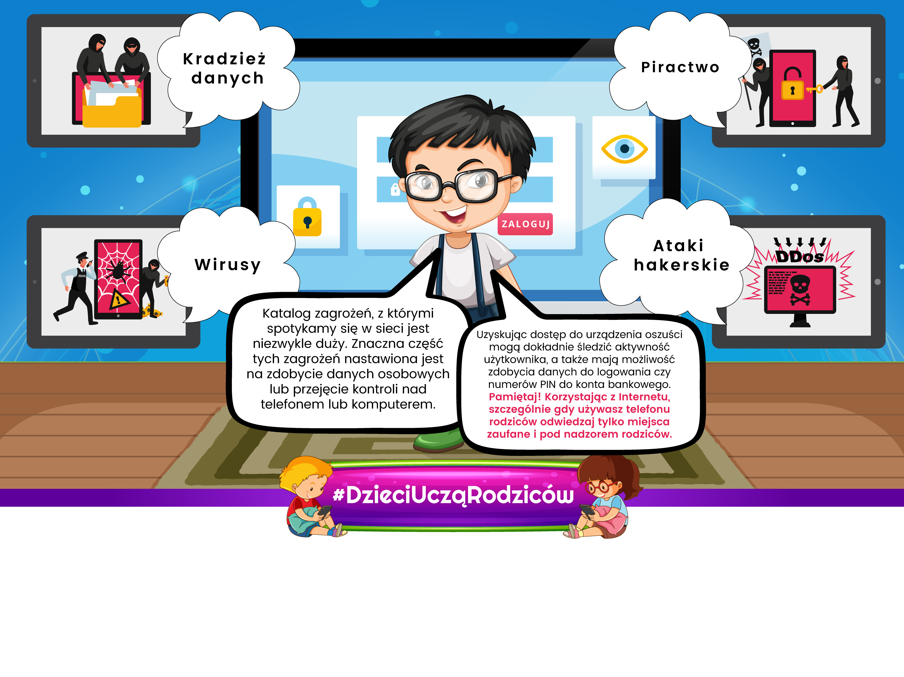
Zagrożenia w „Internecie”

Slide 16
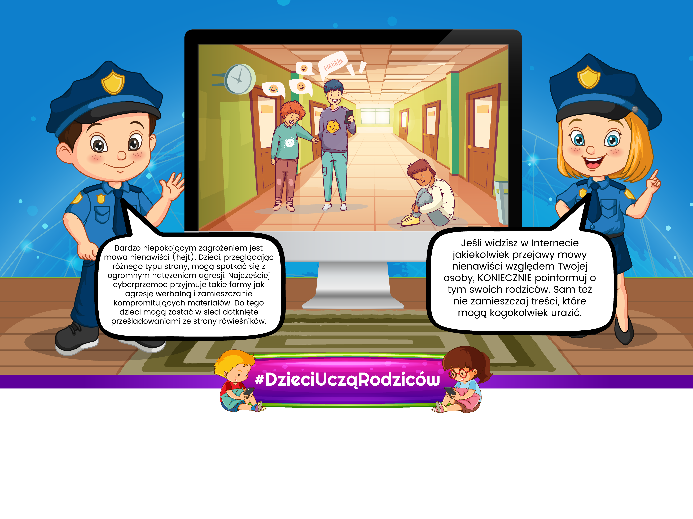
Zagrożenia w „Internecie”

Slide 17
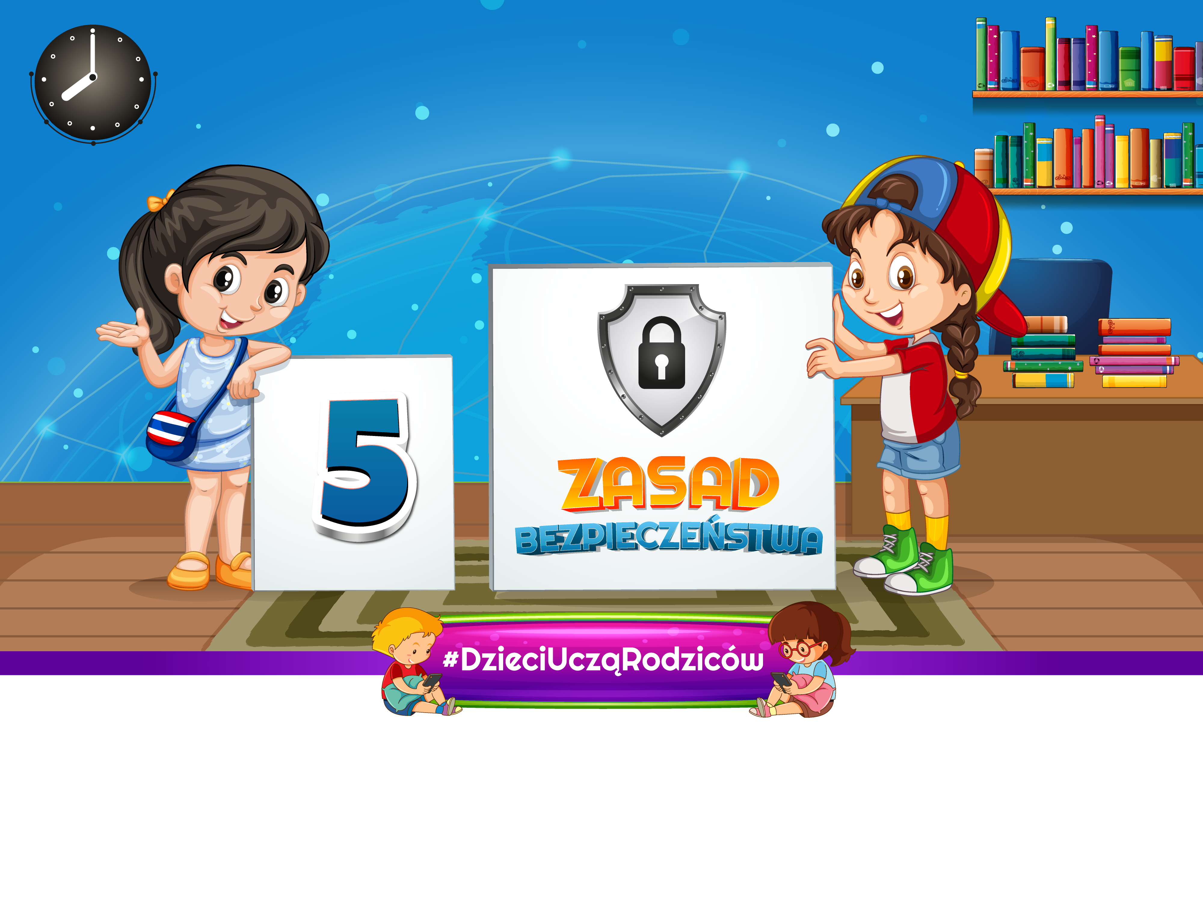
Pięć zasad bezpieczeństwa w Internecie

Slide 18
Pięć zasad bezpieczeństwa w Internecie

Slide 19
Pięć zasad bezpieczeństwa w Internecie

Slide 20
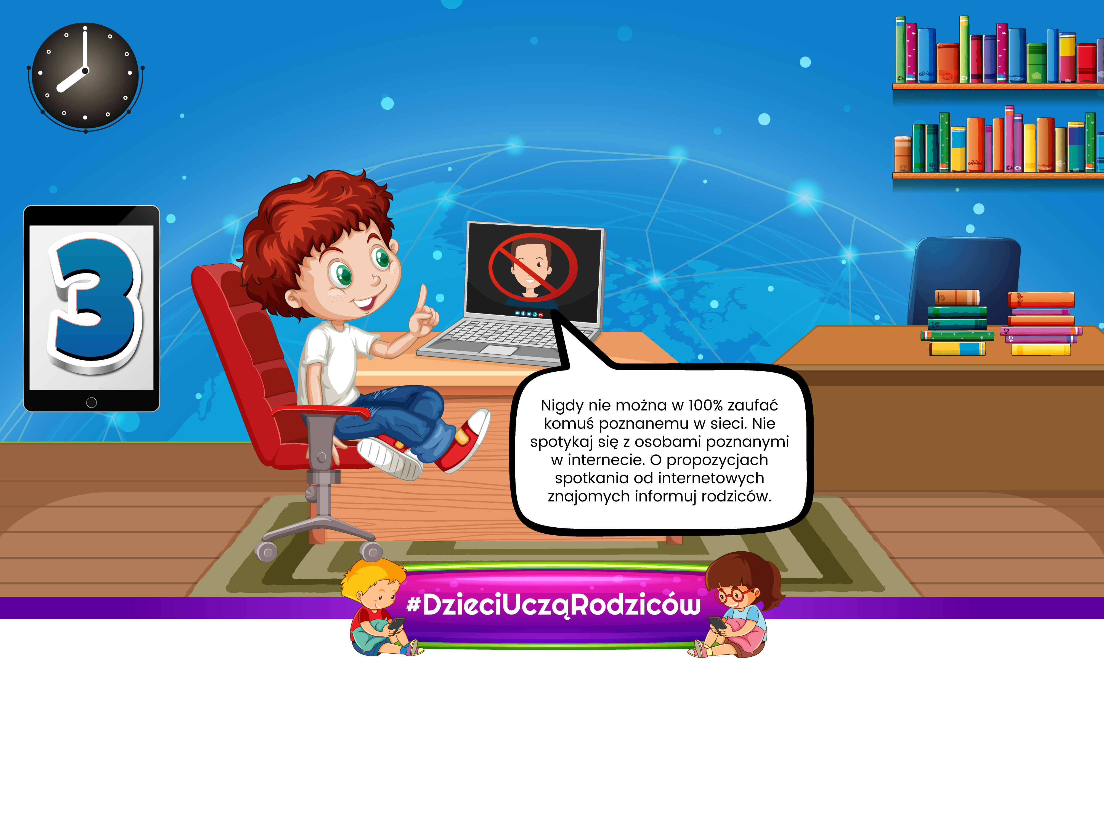
Pięć zasad bezpieczeństwa w Internecie

Slide 21
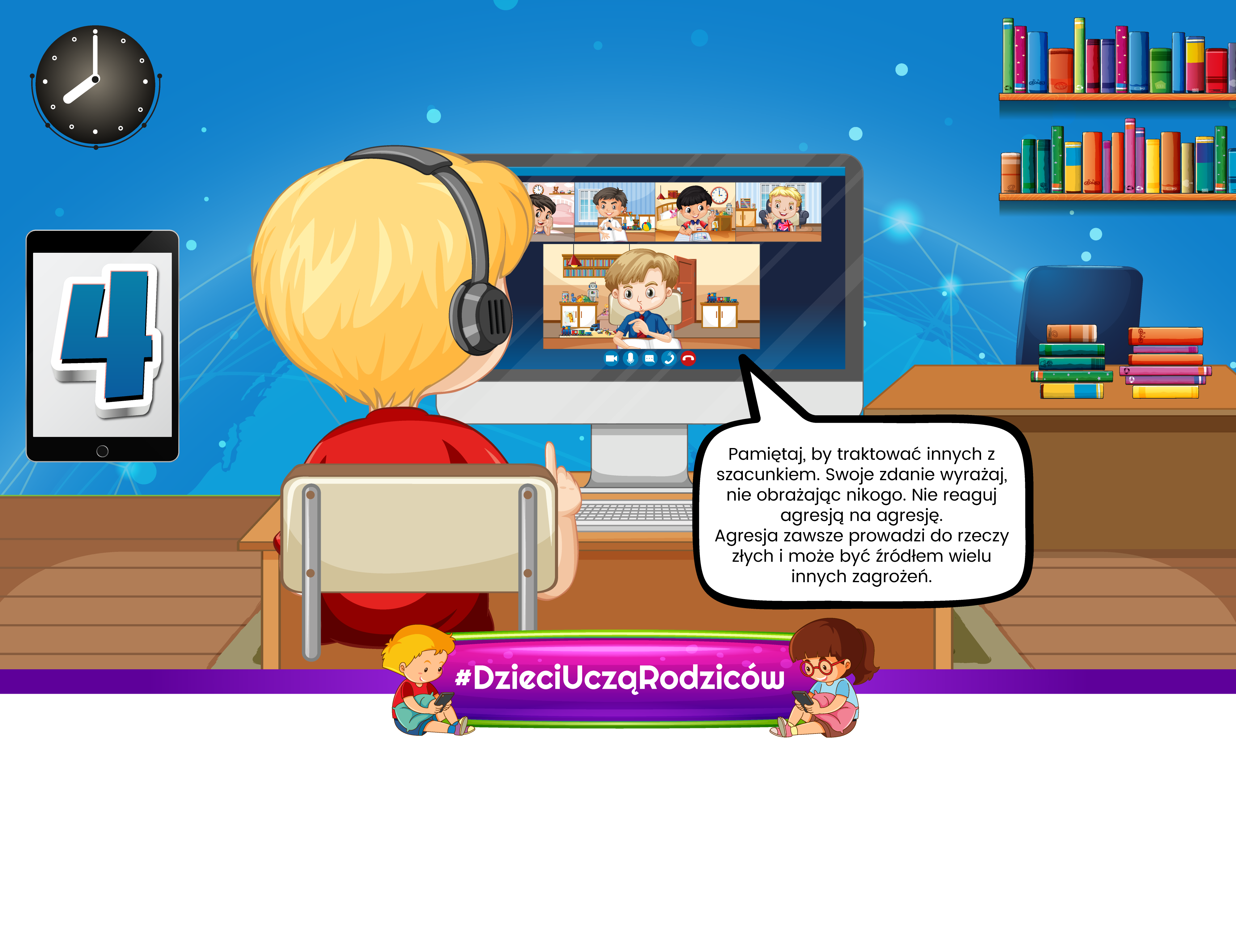
Pięć zasad bezpieczeństwa w Internecie

Slide 22
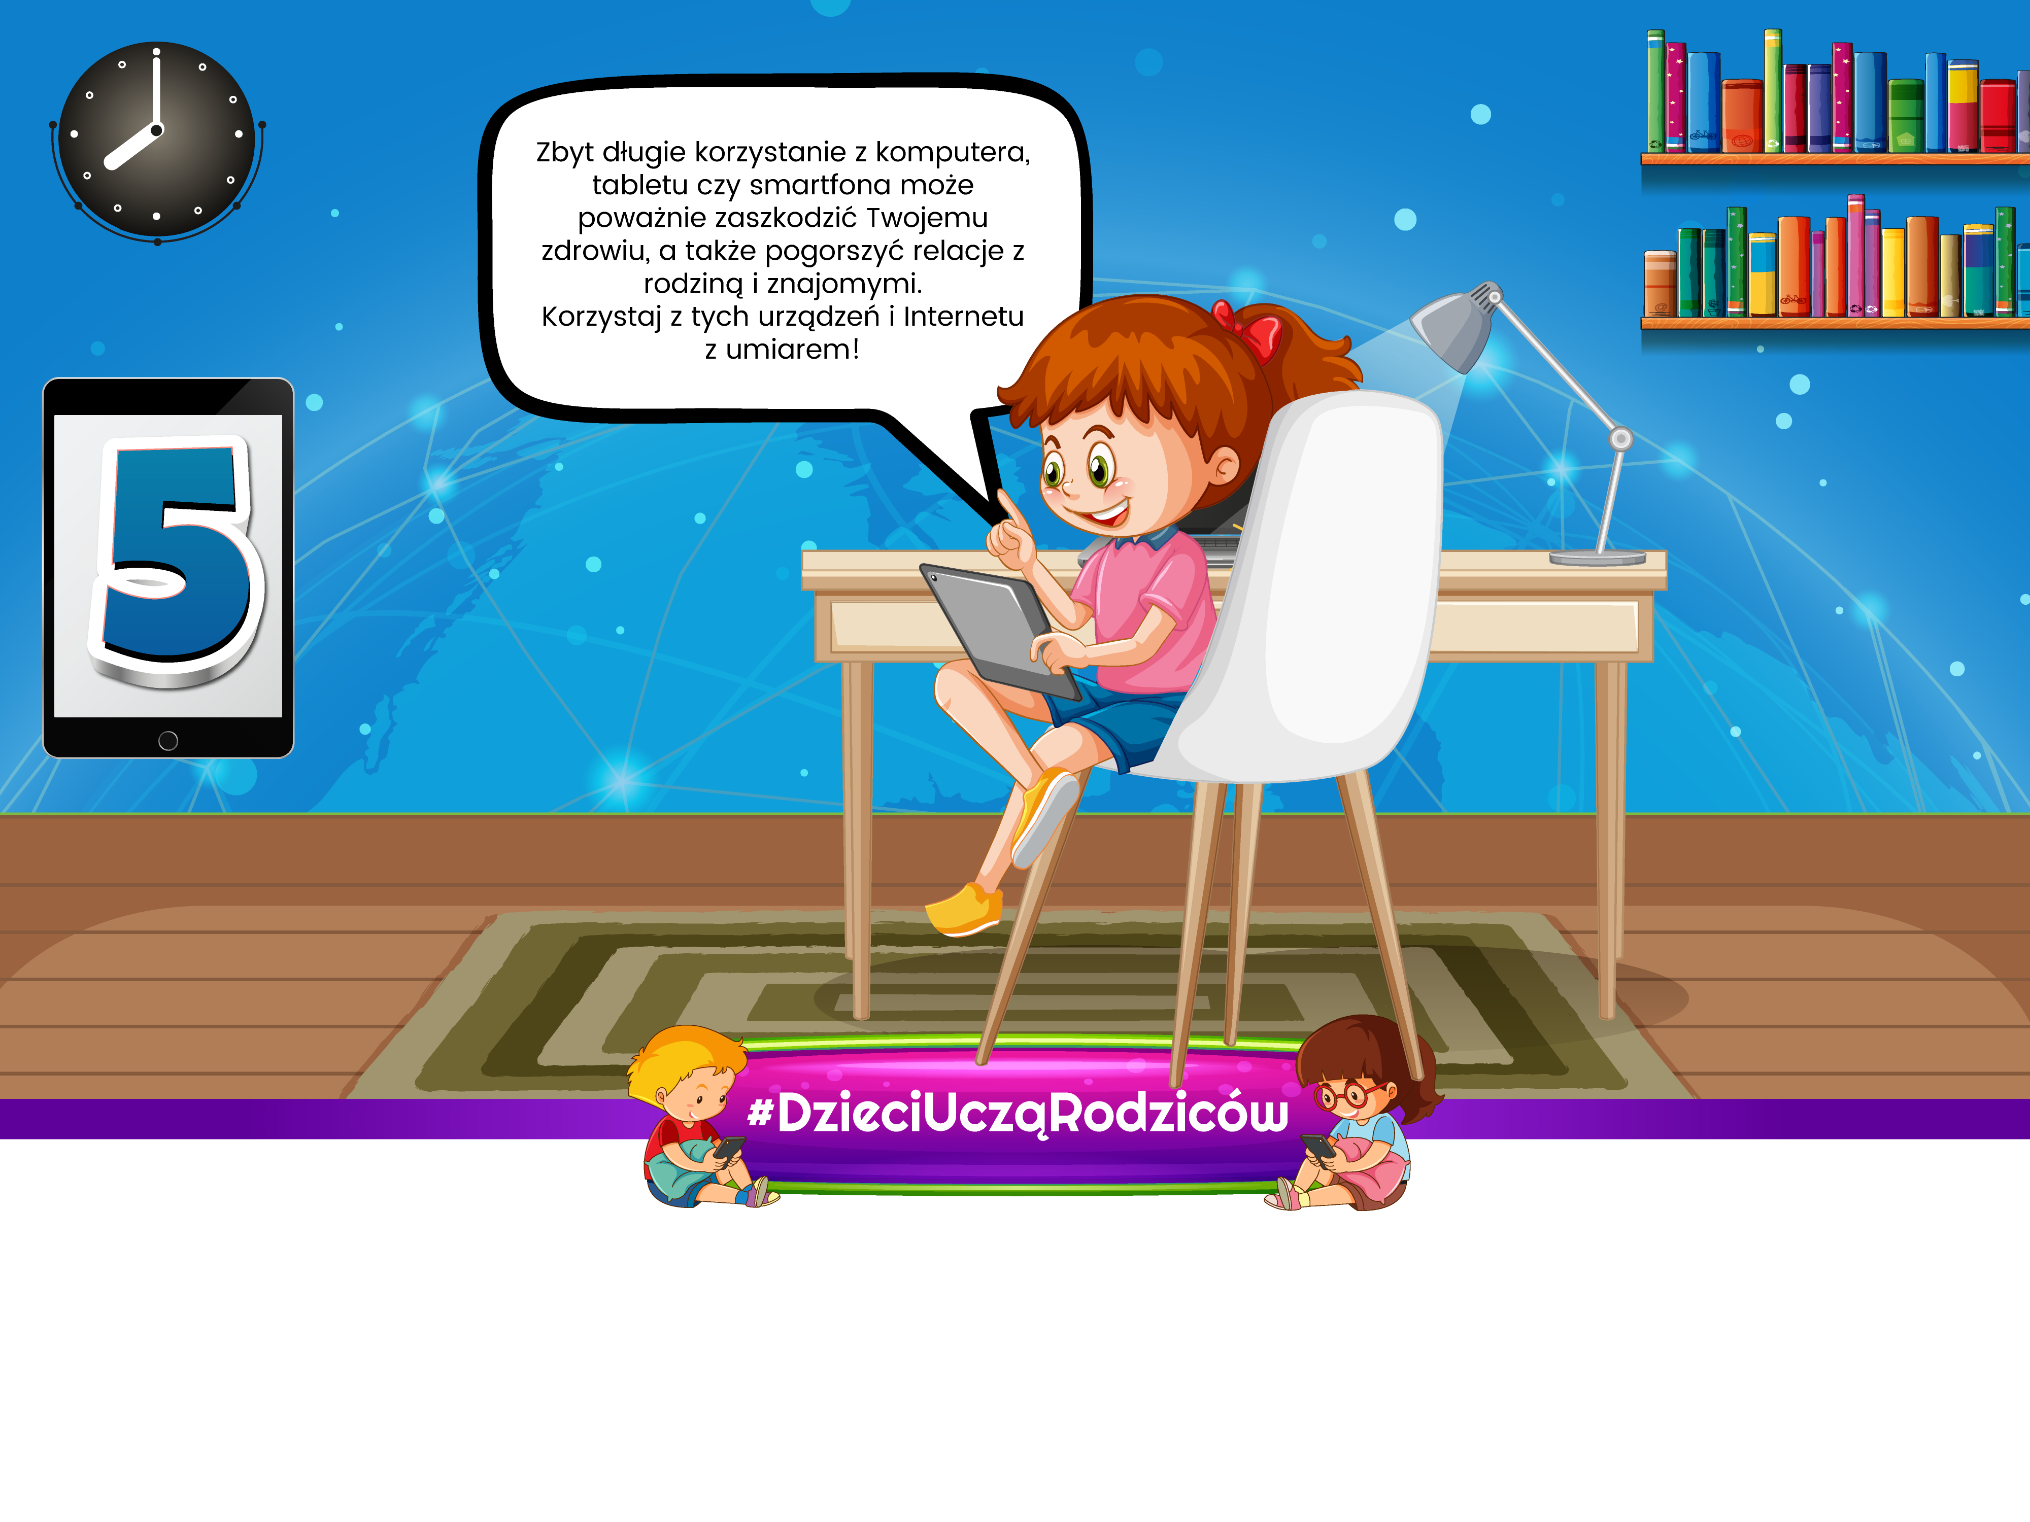
Pięć zasad bezpieczeństwa w Internecie

Slide 23
